Slide 1
الجزء الخامس: الإنترنت والبريد الإلكتروني
الوحدة 2: برنامج متصفح الانترنت
Microsoft Internet Explorer

Slide 2
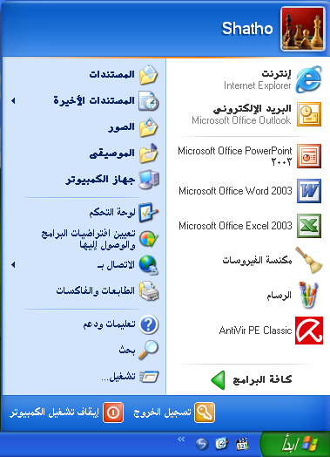
برنامج متصفح الإنترنت Internet Explorer

Slide 3
مكونات واجهة متصفح الإنترنت Internet Explorer

Slide 4
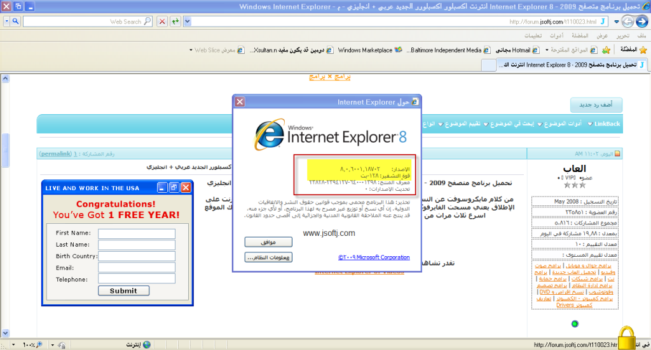
منطقة عرض محتويات وصفحات الموقع
شريط عنوان البرنامج
شريط القوائم
شريط الادوات القياسي وتنسيق
شريط العنوان
شريط المعلومات

Slide 5
ما هو العنوان على الإنترنت؟؟
http.www.gotevot.edu.sa
اسم البروتوكول
اسم
المؤسسة
نوع
النشاط
البلد

Slide 6







طبيعة نشاط المؤسسة
Com | Edu | Gov | Mil | Net | Org
تجاري
تعليمي
حكومي
عسكري
شبكة
منظمة

Slide 7
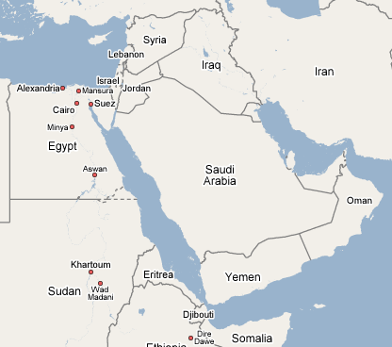
رموز بعض الدول العربية
.sy
.kw
.sa
.eg
.ae

Slide 8
مثال
ادخلي على موقع وزارة التعليم العالي باستخدام متصفح الانترنت Internet Explorer
http://www.mohe.gov.sa

Slide 9
كتابة عنوان صفحة المطلوبة والنقر على Enter للانتقال

Slide 10
زر ايقاف
لا يقاف تحميل الصفحة
زر تحديث
لاعادة تحميل صفحة الويب
زر امام
للذهاب للصفحة التالية
زر الخلف
للرجوع للصفحة السابقة

Slide 11

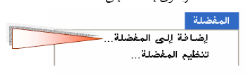
إضافة صفحة إلى المفضلة

Slide 12
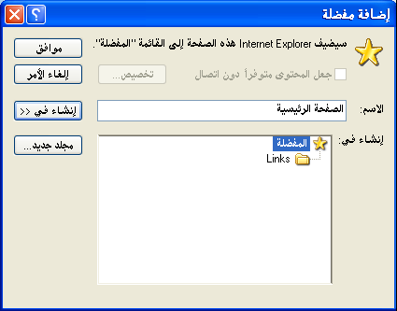

Slide 13
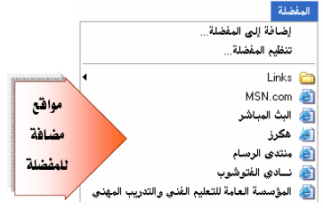

Slide 14
مثال
اضيفي موقع وزارة التعليم العالي الى المفضلة
http.www.mohe.gov.sa

Slide 15

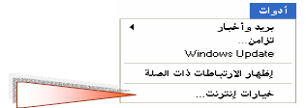
تغيير الصفحة الرئيسية Home Page
الصفحة الرئيسية : هي الصفحة التي يتم عرضها في كل مره تفتح فيها متصفح الانترنت.

Slide 16
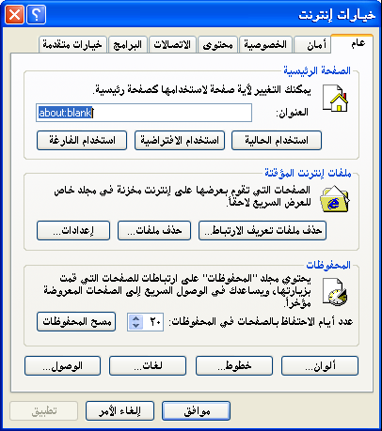

Slide 19
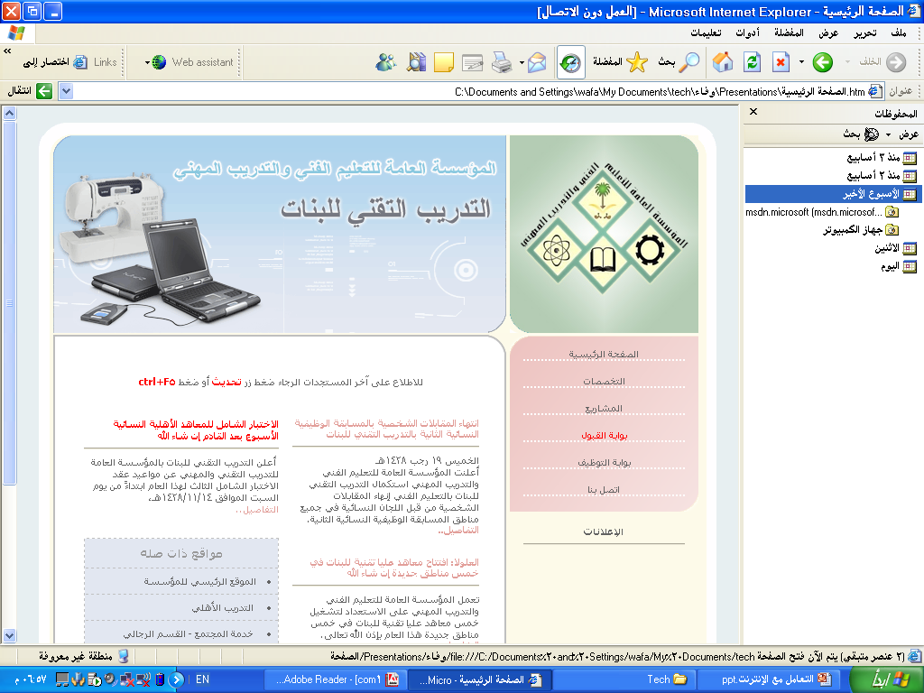
المحفوظات

Slide 20
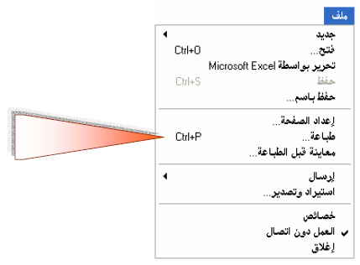
طباعة صفحة ويب

Slide 21
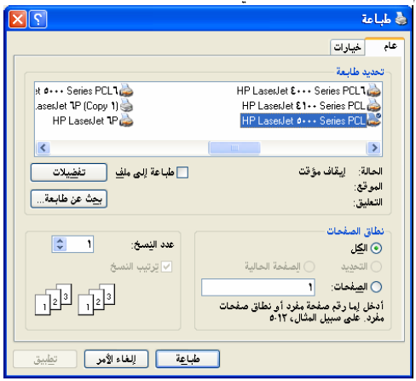

Slide 22
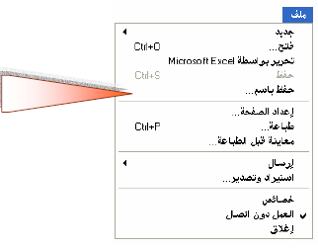
حفظ صفحة ويب على الحاسب

Slide 23
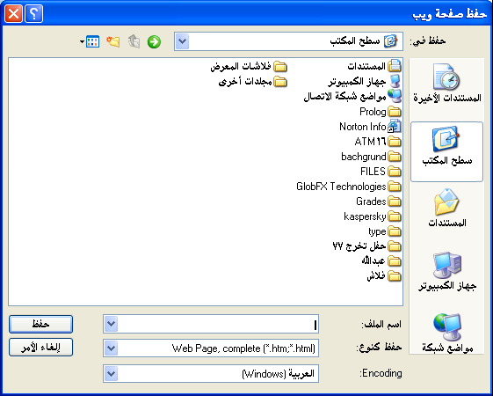
احفظي صفحة
الويب
باسم ”وزارة التعليم العالي“
على سطح المكتب

Slide 24
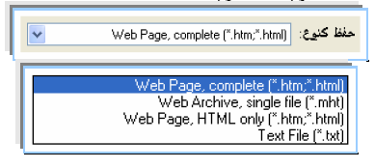

Slide 25

لحفظ كافة الملفات
المطلوبة لعرض الصفحة

Slide 26

لحفظ لقطة للصفحة
الحالية

Slide 27

لحفظ الصفحة
الحالية فقط

Slide 28

لحفظ النص فقط

Slide 29




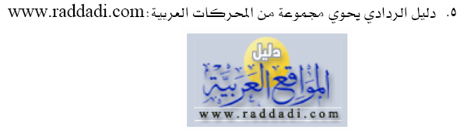
البحث من خلال محركات البحث

Slide 30
ابحثي باستخدام محرك البحث Google عن برامج مكافحة الفيروسات

Slide 31
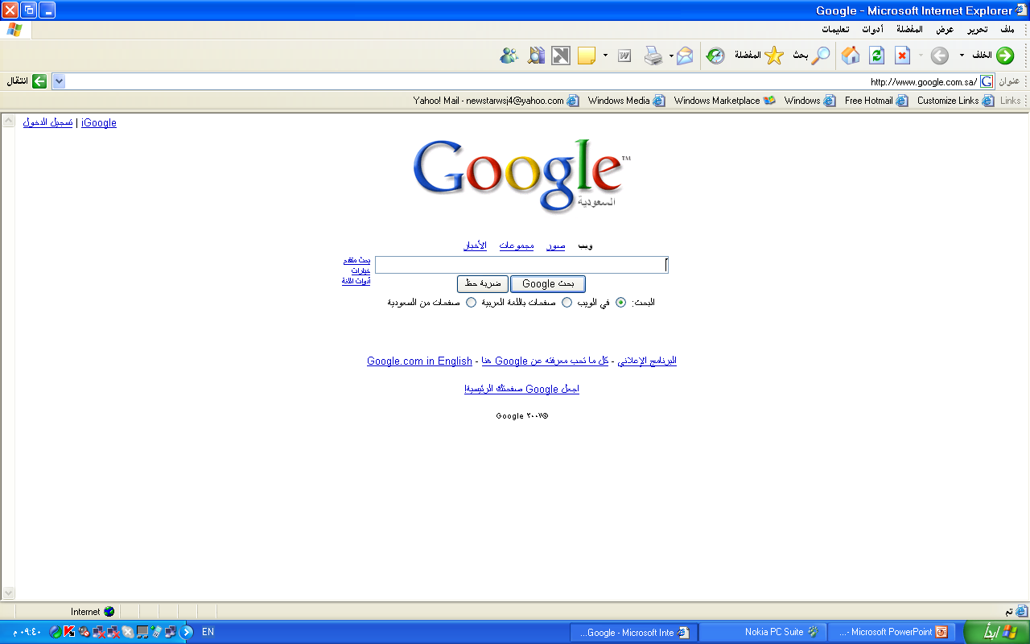
برامج مكافحة الفيروسات

Slide 32
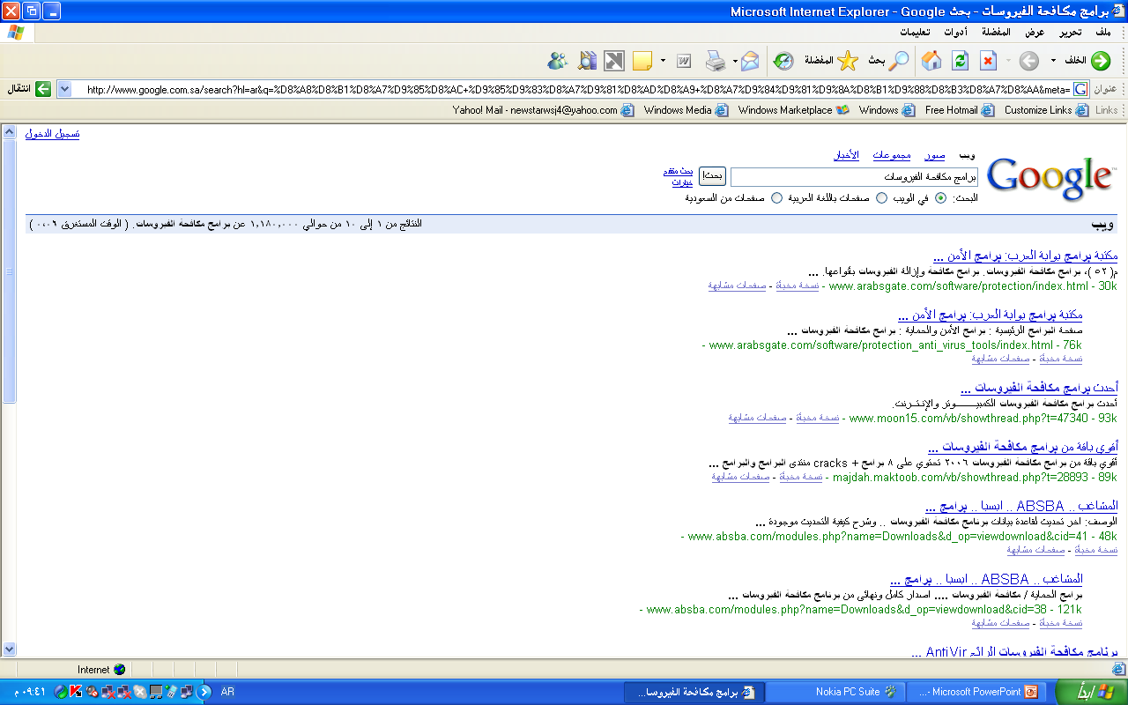

Slide 33
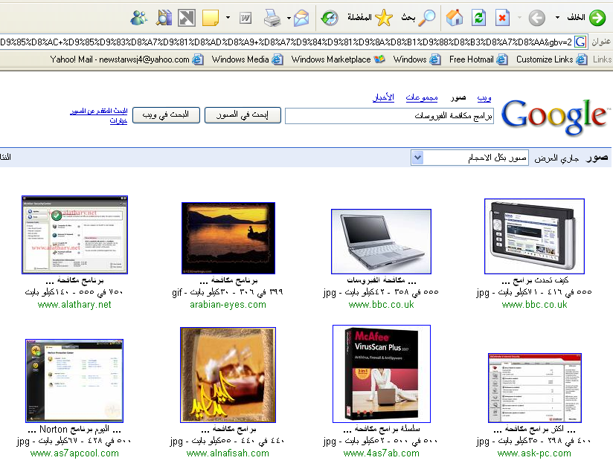
صور

Slide 34

حفظ الصورة من صفحة ويب
بالنقر على زر الايمن
واختيار حفظ صورة
باسم

Slide 35
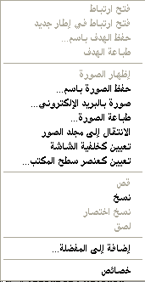
استخدام الصورة كخلفية

